Slide 1

МУНИЦИПАЛЬНОЕ АВТОНОМНОЕ учреждение ИНФОРМАЦИОННО-МЕТОДИЧЕСКИЙ ЦЕНТР ГОРОДА ТОМСКА
Использование результатов социально-психологического тестирования в профилактике деструктивного поведения подростков
Пимахова Александра Владимировна,
методист по профилактической работе МАУ ИМЦ
январь 2023

Slide 2
преимущества социально-психологического тестирования обучающихся
для обучающихся тестирование выступает в качестве мотивирующего компонента, направленного на самоисследование и саморазвитие, позволяет актуализировать внутренние позиции личности, объективировать ценностные и нормативно-поведенческие установки
для родителей (законных представителей) – индикатор, акцентирующий внимание на их детях, способ объективизации происходящего с подростками (при условии искренности детей)
для специалистов в сфере профилактики, педагогов и психологов, администрации образовательной организации выступает в качестве диагностического инструментария, способствующего повышению адресности профилактической деятельности, является объективным основанием для корректировки и построения системной профилактической работы, уточнения ее содержания

Slide 3
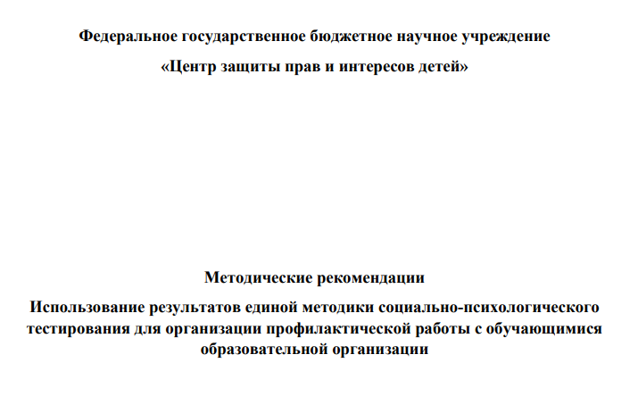
Социально-психологическое тестирование является диагностическим компонентом воспитательной деятельности образовательной организации.
На основании результатов методики для обучающихся с показателями повышенной вероятности вовлечения в девиантное поведение рекомендуется разрабатывать индивидуальные или групповые профилактические программы.
(Письмо МИНПРОСВЕЩЕНИЯ РОССИИ от 13
февраля 2020г. № 07-1468)

Slide 4
Факторы риска и защиты СПТ
Факторы РИСКА | Факторы ЗАЩИТЫ
Потребность в одобрении Подверженность влиянию группы Принятие асоциальных установок социума Наркопотребление в социальном окружении Склонность к риску (опасности) Импульсивность Тревожность Фрустрация | Принятие родителями Принятие одноклассниками Социальная активность Самоконтроль поведения Самоэффективность
4

Slide 5
Направления применения СПТ
Полученные по методике результаты являются основой для выстраивания работы в образовательной организации по основным направлениям профилактики:
Аутоагрессивное / суицидальное поведение
Аддиктивное / зависимое поведение
(от ПАВ, табака, алкоголя, интернет и т.п., группы)
Агрессивное поведение, вовлеченность в экстремистские организации / компании
5

Slide 6
Анализ сочетания выраженных факторов для различных видов деструктивного поведения
Вид деструктивного поведения | Характерные выраженные факторы РИСКА | Характерные показатели факторов ЗАЩИТЫ
Аутоагрессивное / суицидальное поведение | «тревожность», «фрустрация» | сниженные «принятие родителями» и «принятие одноклассниками»
Аддиктивное / зависимое поведение | «принятие асоциальных установок социума», «наркопотребление в социальном окружении» | сниженный «самоконтроль поведения»
Агрессивное поведение, вовлеченность в экстремистские организации / компании | «подверженность влиянию группы», «принятие асоциальных установок социума», «склонность к риску», «импульсивность» | высокая «социальная активность»

Slide 7
Пример анализа направления групповой работы с классом
КАРТА КЛАССА
ФИО (№) | Факторы РИСКА |  |  |  |  |  |  |  | Факторы ЗАЩИТЫ
 | Потребность в одобрении | Подвержен-ность влиянию группы | Принятие асоциальных установок социума | Наркопотреб-ление в социальном окружении | Склонность к риску (опасности) | Импульсив-ность | Тревожность | Фрустрация | Принятие родителями | Принятие одноклассни-ками | Социальная активность | Самоконтроль поведения | Самоэффек-тивность
1 | + | + |  |  |  |  | + |  | – |  | –
2 |  | + |  |  |  | + | + |  | – |  | – | –
3 |  | + | + |  | + | + |  |  | – |  |  | –
4 |  | +
5 |  | +
6 |  |  | + |  | + | + |  |  |  |  | – | –
7 |  |  |  |  |  |  |  |  |  |  |  | –
8 | +
…
25 |  |  |  |  |  |  | + |  |  | –
ИТОГО | 2 | 5 | 2 |  | 2 | 3 | 3 |  | 3 | 1 | 3 | 4

Slide 8
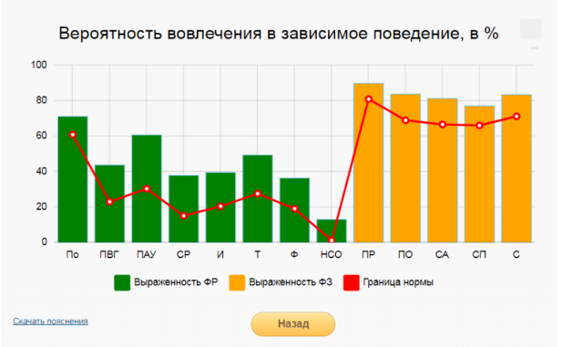

Slide 9
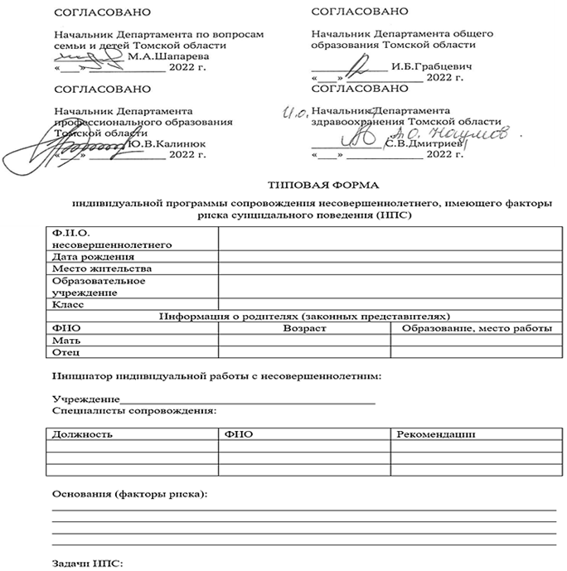
Типовая форма индивидуальной программы сопровождения несовершеннолетнего, имеющего факторы риска суицидального поведения (ИПС)
Распоряжение Администрации Томской области от 17.09.2021 №535-ра «Об утверждении Межведомственной программы по профилактике суицидального поведения у несовершеннолетних в Томской области»;

Slide 10
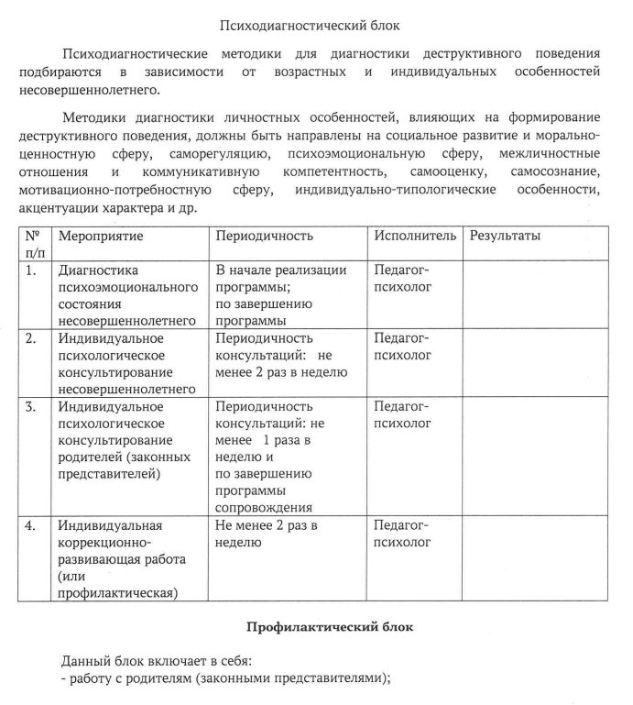
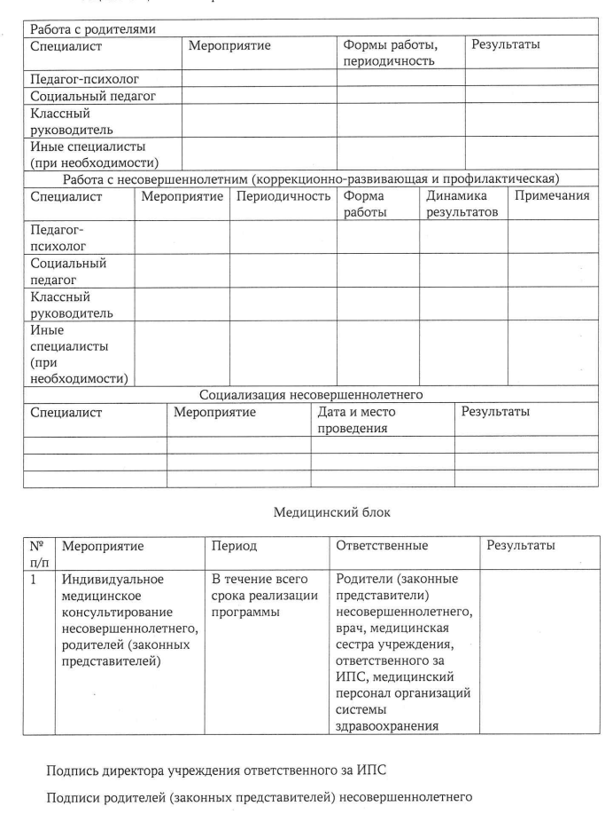
Типовая форма индивидуальной программы сопровождения несовершеннолетнего, имеющего факторы риска суицидального поведения (ИПС)

Slide 11
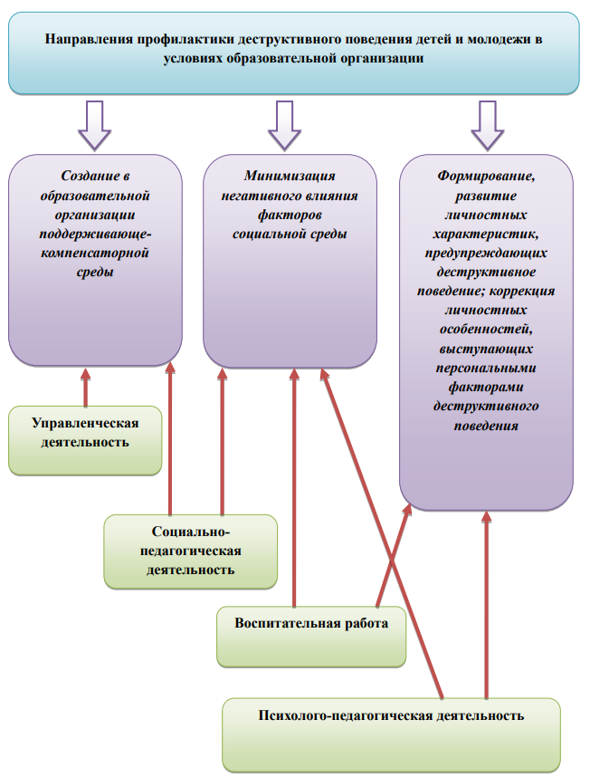


Slide 12
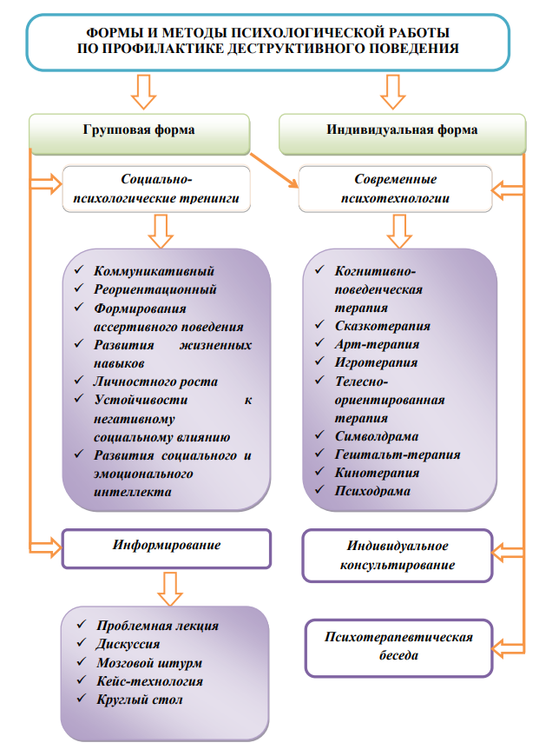


Slide 13
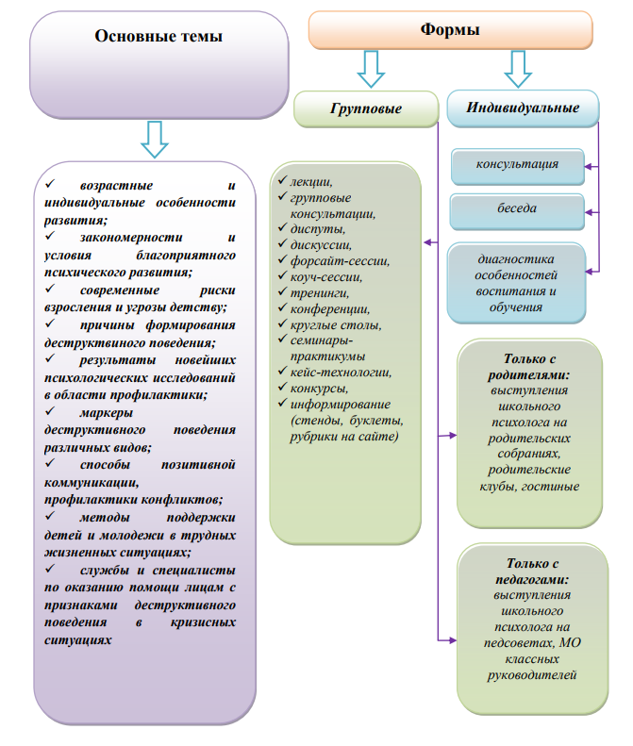

Slide 14
Структурные компоненты воспитательной работы с детьми и молодежью в аспекте профилактики деструктивного поведения
ценностно-ориентационный компонент
познавательный компонент
формирование критического мышления и ассертивности как ресурса сопротивления вовлечению в деструктивное поведение
эмоционально-волевой компонент
поведенческий компонент
рефлексивный компонент

Slide 15
Рекомендуемые блоки и модули системы профилактики деструктивного поведения детей и молодежи в условиях образовательной организации
целевой блок (определение основных целей, ориентиров, показателей эффективности, критериев оценки профилактической работы);
организационный блок (согласование стратегий с научными данными о деструктивном поведении, действующими нормативно-правовыми актами, определение функционала субъектов профилактики в образовательной организации, налаживание взаимодействия с заинтересованными ведомствами и специалистами; проектирование психолого-педагогической деятельности, подготовка программных документов, подготовка педагогов и т. д.);
«технологический» блок (индивидуальная и средовая диагностика риска и распространенности деструктивного поведения, реализация педагогических действий и мероприятий согласно вышеназванным направлениям);
оценочно-рефлексивный блок (повторная диагностика или регулярный мониторинг, выявление затруднений; коррекция программы профилактических действий)

Slide 16
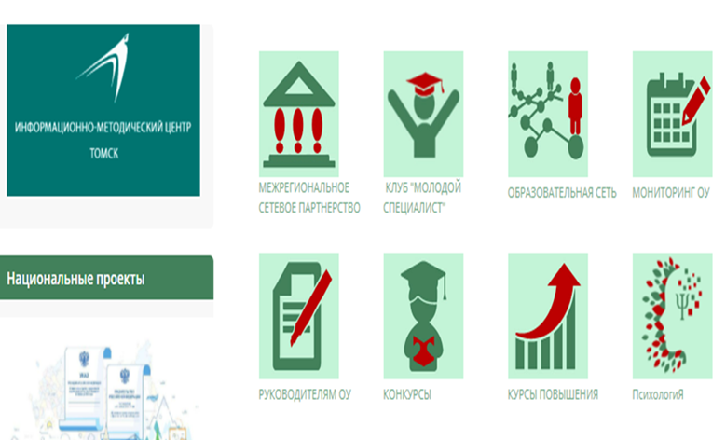
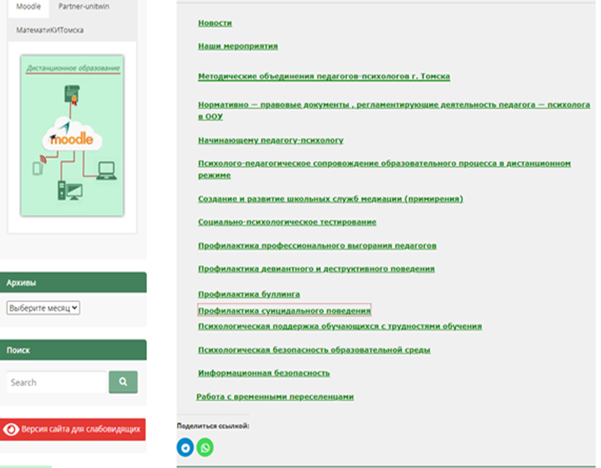
Материалы в помощь педагогам-психологам

Slide 17
Какую работу проводить для снижения склонности к риску?
ЦЕЛЬ профилактических мероприятий: повышение информированности обучающихся о последствиях рискованного поведения; предоставление социально-приемлемых альтернатив.
Групповая форма работы:
Классные часы, беседы-дискуссии с участием представителей МЧС, полиции, спасателями и т.д.
Проведение различных мероприятий, где подросток мог бы проявить себя (например, турпоход, экскурсия, социальный проект), а также вовлечение в экстремальные виды спорта.
Включение подростков в социально активные молодежные движения: волонтерство, РДШ, «Юнармия» и т.д., а также в деятельность школьной службы примирения.
Социальный проект: «Всё в твоих руках», «Стресс».
Тренинг для школьников «Если ты окажешься на распутье».

Slide 18
Какую работу проводить для снижения принятия асоциальных установок социума?
ЦЕЛЬ профилактических мероприятий: формировать установку на здоровый образ жизни, ценностного отношения к жизни, развитие критичности.
Групповая форма работы:
Классные часы, беседы-дискуссии «Хочу – нельзя – надо», «Кому отдать сердце?», «Умей сказать НЕТ», разбор популярных тем для негативного подражания с объяснением объективных минусов и мнимых плюсов ситуации.
Просмотр и обсуждение фильмов «Два капитана», «Легенда № 17», «Белый снег» и т.п., в сюжете которых показано становление мотивационно-смысловой сферы личности героя.
Игра: «На что потратить жизнь?»
Развивающая психолого-педагогическая программа «Личностный рост».

Slide 19
Какую работу проводить для снижения подверженности влиянию группы?
ЦЕЛЬ профилактических мероприятий: формировать способности выражать и отстаивать своё мнение и интересы.
Групповая форма работы:
Классные часы, беседы-дискуссии «Умей сказать НЕТ», «Могу ли Я принять решение, отличное от группы?», «Как отстоять свое мнение?».
Просмотр и обсуждение фильмов «Чучело», «Повелитель мух» и т.п., различных видеороликов, в сюжете которых показано столкновение мнений, ценностей, убеждений.
Социальный проект: «Кто Я?», «Какой Я», «Я и другие».
Игра «На что потратить жизнь?».
Профилактическая психолого-педагогическая программа «Свой выбор».

Slide 20
Какую работу проводить для повышения социальной активности и самоэффективности?
ЦЕЛЬ профилактических мероприятий: включение в социально значимую деятельность, формирование своих целей.
Групповая форма работы:
Активное участие в социальных проектах / разработка локальных или областных социальных проектов классным коллективом.
Развитие ресурсных возможностей каждого обучающегося.
Оказание помощи в формировании личных стратегий достижения целей.
Профориентационные занятия.
Развивающая психолого-педагогическая программа «Перспектива».

Slide 21
Какую работу проводить для снижения уровня фрустрации и импульсивности?
ЦЕЛЬ профилактических мероприятий: повышение стрессоустойчивости, контроля за своим поведением, мотивации достижения успеха,
Групповая форма работы:
Тренинги по обучению способам саморегуляции и рефлексии
Проекты: «Культура общения», «Виды коммуникации» (по разным эпохам и странам), «Реконструкция стилей общения, церемоний, ведения диспутов» и «Ораторское искусство: прошлое, настоящее и будущее».
Занятия в спортивных секциях: восточные единоборства, йога.
Программа психолого-педагогических развивающих занятий «Формула эмоционального равновесия».

Slide 22

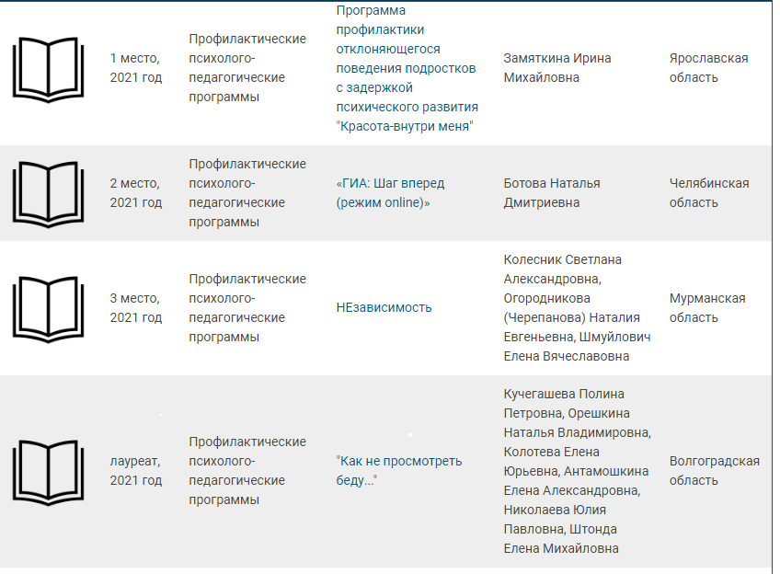
Лауреаты Всероссийского конкурса лучших психолого-педагогических программ и технологий в образовательной среде | Федерация психологов образования России (rospsy.ru)
психолого-педагогические программы, которые получили гриф общероссийской общественной организации «Федерация психологов образования России».
Часть программ входит в реестр программ – лауреатов Всероссийского конкурса лучших психолого-педагогических программ и технологий в образовательной среде

Slide 23
Психолого-педагогическое сопровождение по программе
«Как не просмотреть беду…» в контексте результатов социально-психологического тестирования
Орешкина Наталья Владимировна

Slide 24
Цель
формирование психологической устойчивости личности подростка посредством психолого-педагогического сопровождения, ориентируясь на выявленные факторы риска и редуцированные факторы защиты социально-психологического тестирования.
Когнитивный
Помощь в формировании самосознания, адекватной самооценки, позитивного самоотношения;
Помощь в формировании субъектной, ответственной позиции относительно своего будущего;
Помощь в осознании и актуализации ценностных и смысло-жизненных ориентаций;
Помощь в осознании потребности в получении и оказании поддержки окружающим, понимания их поведения, мотивов и перспектив поведения;
Помощь в расширении представлений об альтернативных способах получения удовольствия.
Волевой
Помощь в развитии умения регулировать свое эмоциональное состояние;
Помощь в развитии способности сопереживать и оказывать психологическую и социальную поддержку;
Помощь в формировании позитивного отношения к возможностям своего развития;
Помощь в развитии умения эффективного общения, разрешения межличностных и внутриличностных конфликтов.
Поведенческий
Помощь в развитие умения адекватно оценивать и контролировать проблемные ситуации, нести ответственность за собственное поведение;
Помощь в развитие умения делать самостоятельный выбор, отстаивать свои границы;
Помощь в развитии умения ставить краткосрочные и перспективные цели и достигать их;
Помощь в развитии умения анализировать свое эмоциональное состояние;
Помощь в развитии умения избегать ситуаций, связанных с различными формами саморазрушающего поведения.

Slide 25
К структурным компонентам психологической устойчивости личности подростка относятся:
Когнитивный компонент - включает в себя понимание и принятие себя, а также своего окружения в образовательной среде, соотнесенность представлений о прогнозируемых возможностях с наличным потенциалом.
Волевой компонент – стабильность, стойкость, сопротивляемость, уравновешенность, эмоциональная гибкость, способность к личностному росту.
Поведенческий компонент – умение саморегулировать и самоорганизовать свое поведение в различных стрессовых ситуациях, ориентироваться на конструктивное общение в повседневной жизни и деятельности, создавать и поддерживать благоприятные межличностные отношения, разрешать внутриличностные конфликты.

Slide 26

Подверженность влиянию группы
повышенная
восприимчивость воздействию
группы или ее членов, приводящая
к подчинению и готовности изменить свое поведение и установки
Тест « Поддаетесь ли Вы чужому влиянию» (Н.В. Киршева – Н.В. Рябчикова)
Дополнительно
- Опросник личностной зрелости Л.Я. Гозман, М. Кроз
- Тест «Склонность к зависимому поведению (Менделевич В.Д.)
- Методика склонности к различным зависимостям (Лозовая Г.В.)
Развитие способности делать самостоятельный выбор, навыков противостояния манипуляции, формирования представлений о личных границах, умения отстаивать собственную позицию, защиты своего персонального пространства.

Slide 27

Принятие асоциальных установок социума
убежденность в приемлемости для себя отрицательных примеров поведения
Методика Терстона по выявлению ценностных ориентаций и социальных установок подростка (адаптированная С.А. Беличевой)
Дополнительно
Методика склонности к девиантному поведению (Э.В. Леус)
Методика склонности к отклоняющемуся поведению
(А.Н. Орёл)
Методика многомерного шкалирования по выявлению референтных ориентаций подростков (С.А. Беличева)
Актуализируется работа по формированию просоциальной системы ценностей, целей и установок, самостоятельного и критического мышления.

Slide 28
желание получать позитивный отклик в ответ на свое поведение
Потребность в одобрении
Методика «Оценка потребности в одобрении»
(Д. Краун и Д. Марлоу)
Дополнительно
«Иерархия потребностей» модификация И.А. Акиндиновой
Методика многофакторного исследования личности Кэттелла
(16-факторный опросник Кэттелла, форма С, 105 вопросов)
Развитие адекватной самооценки, чувства самоуважения, позитивного самоотношения…

Slide 29

Склонность к риску
предпочтение действий и ситуаций сопряженных с большой вероятностью потери
Тест склонности к риску (К. Левитин)
Дополнительно
Методика диагностики степени готовности к риску Шуберта
Помощь в формировании модели ответственного поведения в ситуациях, связанных с риском для себя и своего здоровья.
«Критический анализ»
Способствовать расширению представлений о критическом мышлении, рефлексии личностных качеств.
«Спорный вопрос»
Способствовать формированию представлений об ответственном поведении, формирование навыка безопасного отстаивания своего мнения.
«Качели»
Способствовать осознанию ценности жизни.

Slide 30

Тревожность
предрасположенность воспринимать достаточно широкий спектр ситуаций как угрожающие
"Шкала реактивной (ситуативной) и личностной тревожности Ч. Д. Спилбергера – Ю. Л. Ханина".
Дополнительно
Тест школьной тревожности Филлипса
"Методика диагностики социально –психологической адаптации К. Роджерса и Р. Даймонда"
Помощь в осознание своего эмоционального состояния и состояния других людей
«Польза и вред эмоций»
Способствовать развитию умения осознавать и анализировать свое эмоциональное состояние
«Цепная реакция»
Способствовать осознанию связи между негативными эмоциями и конфликтными ситуациями
«Код доступа»
Способствовать развитию умения осознавать эмоциональные состояния других

Slide 31
Фрустрация
Психическое состояние переживания неудачи, обусловленное невозможностью реализации намерений и удовлетворения потребностей.
Тест фрустрационных реакций Розенцвейга
"Методика диагностики уровня социальной фрустрированности»(Л. И. Вассермана, модификация
В. В. Бойко)
Дополнительно
Опросник Г.Айзенка «Самооценка психических состояний личности»
Помощь в формировании в развитии жизнестойкой позиции
«Лестница моих целей»
Способствовать осознанию подростками своих целей и способов их достижения, актуализации внутренних ресурсов.
«Вид из моего окна»
Способствовать осознанию подростками своей жизненной программы, умению планировать желаемый результат
«Генератор моего мышления»
Способствовать осознанию подростками особенностей своего мышления в трудной жизненной ситуации

Slide 32

Импульсивность
Устойчивая склонность действовать по первому побуждению, под влиянием внешних обстоятельств или эмоций.
Опросник для исследования уровня импульсивности В.А. Лосенкова
Дополнительно
Тест-анкета «Эмоциональная направленность» (Б.И. Додонов)
Методики экспресс-диагностики В.В. Бойко (особенности психоэмоциального состояния)
Методика экспресс-диагностики неуправляемой эмоциональной возбудимости
«Моя зона комфорта»
Способствовать осознанию подростками своих внутренних ресурсов, обучение навыкам саморегуляции.
«Приемы саморегуляции»
Способствовать знакомству и обучению приемам саморегуляции (мышечная релаксация, антистрессовое дыхание).
«Я молодец»
Способствовать знакомству и обучению приемам и навыкам саморегуляции (самопрограммирования, самоодобрения, аутогенная тренировка, мандалатерапия).
Помощь в освоении приемов саморегуляции

Slide 33

Принятие одноклассниками
оценочное поведение сверстников, формирующее у учащегося чувство принадлежности к группе и причастности
Метод социометричеких измерений Дж. Морено
Дополнительно
Методика оценки психологической атмосферы в коллективе (Ф.Фидлер)
Цветовой тест отношений (тест А.И. Лутошкина)
Развитие коммуникативной компетентности, умения общаться с окружающими, понимать их поведение и пояснять мотивы своего, умения сопереживать, оказывать и принимать психологическую поддержку.
«Я тебя знаю»
Способствовать осознанию себя в пространстве взаимодействия с другими
«В кругу дискуссий»
Способствовать формированию навыков взаимодействия в группе
«Мотивы и стратегии»
Способствовать формированию навыков оказания и принятия психологической поддержки

Slide 34

оценочное поведение родителей, формирующее ощущение нужности и любимости у ребенка
Принятие родителями
Тест «Неоконченные предложения» Сакса Леви
Методика Рене Жиля
Методика «Рисунок семьи»
«Вместе мы сила»
Способствовать формированию ответственного отношения в семейных традициях и обязанностях
«Настольные игры»
Способствовать сознанию и уважительному отношению к внутрисемейному общению
«Откровенно о сокровенном»
Способствовать осознанию своих чувств и переживаний, связанных с детско-родительскими отношениями
Формирование позитивного отношения к семье, ответственного, уважительного отношения к внутрисемейному общению.

Slide 35

Социальная активность
активная жизненная позиция, выражающаяся в стремлении влиять на свою жизнь и окружающие условия
Тест жизнестойкости Мади
Тест на уровень социальной адаптации
Опросник по выявлению уровня социальной активности, адаптированности, автономности, воспитанности
Помощь в проектирование социальных ситуации, направленных на самопроявление обучающихся, включения в проектную или внеурочную деятельность, способствующую раскрытию внутреннего потенциала личности.
«Я молодец»
Способствовать бучению навыков саморегуляции
«Код доступа»
Способствовать развитию умения осознавать свое эмоциональные состояния и других
«Польза и вред эмоций»
Способствовать развитию умения осознавать и анализировать свое эмоциональное состояние

Slide 36

уверенность в своих силах достигать поставленные цели, даже если это потребует больших физических и эмоциональных затрат
Самоэффективность
Методика на самоэффективность Маддукса и Шеера
Развитие навыка решения простых и сложных жизненных трудностей, формирования компетентностей в области их преодоления, формирования жизнестойкой позиции, раскрытия внутренних ресурсов личности.
«Переводим проблемы в задачи»
Способствовать развитию умения справляться с жизненными трудностями
«Перспектива»
Способствовать развитию целеполагания, умения планировать
«Режим дня»
Способствовать осознанию ценности времени

Slide 37
желание получать позитивный отклик в ответ на свое поведение
Потребность в одобрении
Методика «Оценка потребности в одобрении»
(Д. Краун и Д. Марлоу)
Дополнительно
«Иерархия потребностей» модификация И.А. Акиндиновой
Методика многофакторного исследования личности Кэттелла
(16-факторный опросник Кэттелла, форма С, 105 вопросов)
Развитие адекватной самооценки, чувства самоуважения, позитивного самоотношения…

Slide 38


http://www.fzr.ru/programs/vsyo_chto_tebya_kasaetsya.html
Комплексная программа, направленная на продвижение здорового образа жизни в молодежной среде, включает в себя различные аспекты здорового образа жизни - физическое, психическое, нравственное, репродуктивное здоровье подростков.
«Всё, что тебя касается» - это образовательная тренинговая программа для педагогов, подростков и их родителей. Использует современные интерактивные методики: «мозговые штурмы», проектную деятельность, групповую работу, ролевые игры. Программа написана на «языке подростков», что позволяет максимально вовлекать участников в работу.
Цель
Сделать подростков здоровыми, научить их противостоять рискованным формам поведения

Slide 39
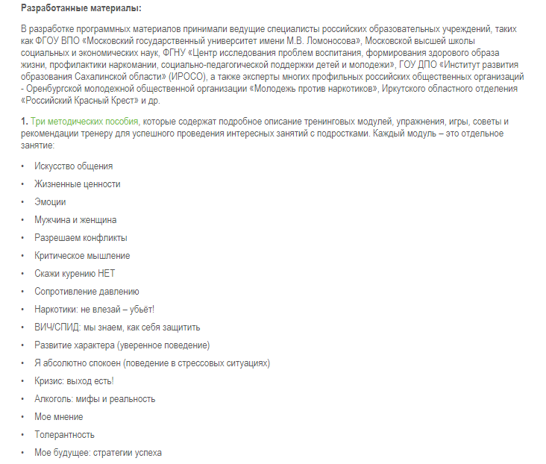
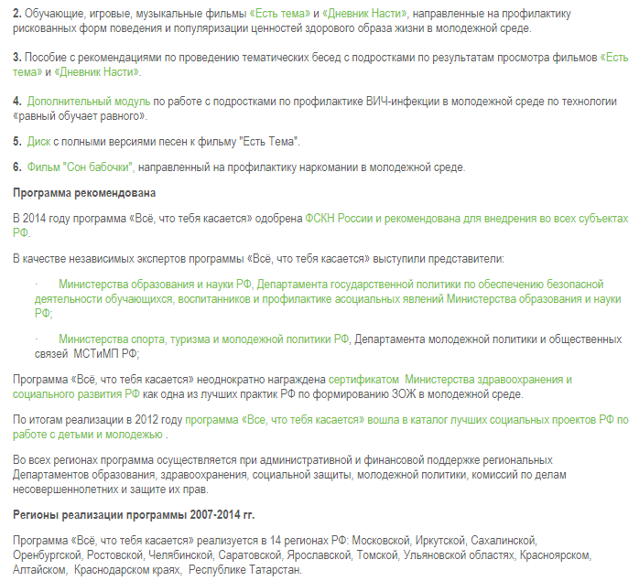

Slide 40
Комплексные профилактические программы
Примеры программ | Цель | Ссылка
Юдина И.М., Вавилова О.С. Профилактическая психолого-педагогическая программа «Свой выбор!» | Социальное и личностное развитие подростка и профилактика отклоняющегося поведения | http://rspc-samara.ru/specialist/obuch/5_8/materials/yudina/svoy_vybor.pdf
Пахомова А.Г. Тренинг для школьников «Если ты окажешься на распутье» | Профилактика рискованного поведения, посредством формирования доброжелательного отношения к жизненным ценностям. | http://rspc-samara.ru/specialist/obuch/5_8/materials/pahomova/rasput.pdf
Дёкина Е.А. Развивающая психолого-педагогическая программа «Личностный рост» | Развитие самосознания и самоисследования старших подростков через межличностное взаимодействие | http://rspc-samara.ru/specialist/obuch/9_11/materials/dekina/rost.pdf
Сигачева О.В. Развивающая психолого-педагогическая программа «Перспектива» | Формирование навыков построения конструктивной жизненной стратегии | http://rspc-samara.ru/specialist/obuch/9_11/materials/sigacheva/perspektiva.pdf
Петрова С.А. Программа психолого-педагогических развивающих занятий «Формула эмоционального равновесия» | Формирование стрессоустойчивости, развитие навыков самопознания и саморегуляции | http://rspc-samara.ru/specialist/obuch/9_11/materials/petrova/autoreg.pdf

Slide 41
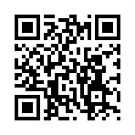
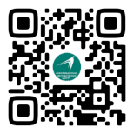
Пимахова
Александра Владимировна
методист по профилактической работе МАУ ИМЦ г. Томска
8-906-848-32-41
aleksandra.pimakhova@gmail.ru
Наша группа
в Телеграм
Наша группа Вконтакте

